Slide 1
OŠ Trilj, Trilj
Ravnatelj: Davor Hrgović
Školski koordinator: Ivana Marić Zerdun

Slide 2
Rezultati – aplikacija SELFIE

Slide 3
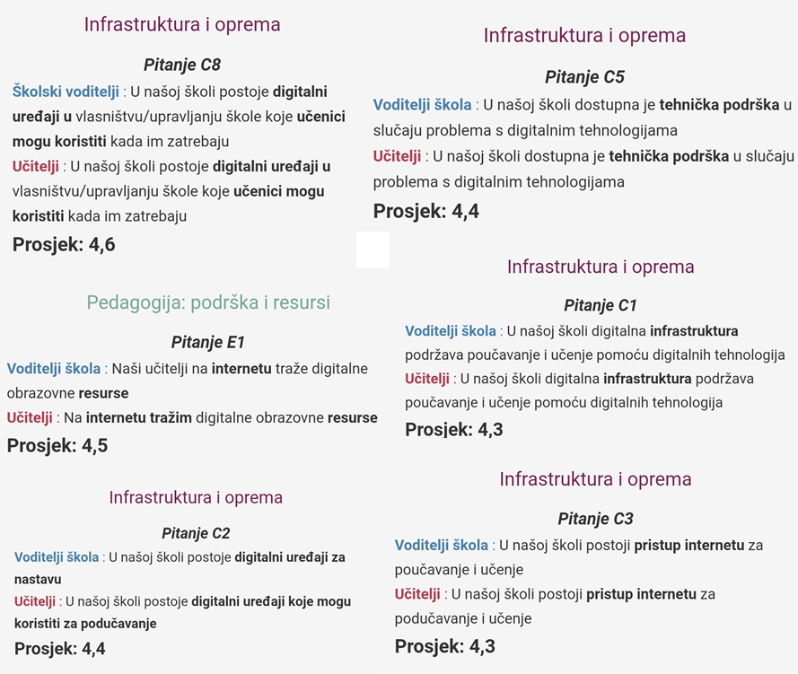
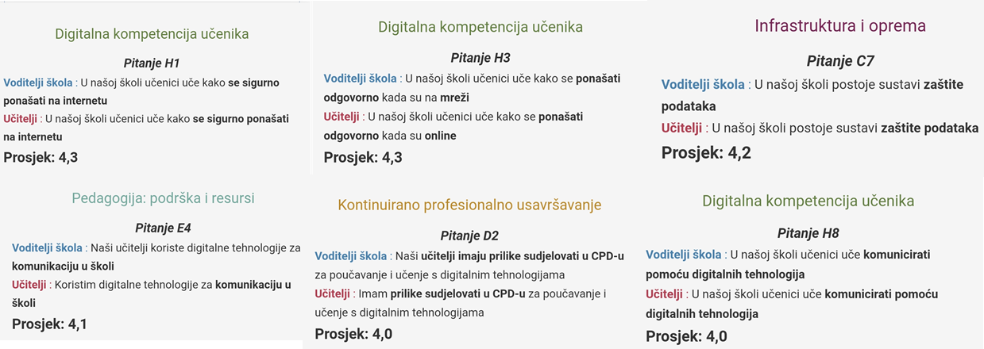
Rezultati po području - prikazuju prosječne odgovore za svaku izjavu/pitanje odabranog područja.
Ocjena: 4,0 – 4,6
JAKE STRANE:
infrastruktura i oprema
podrška i resursi
digitalna kompetencija učenika
kontinuirano profesionalno usavršavanje

Slide 4
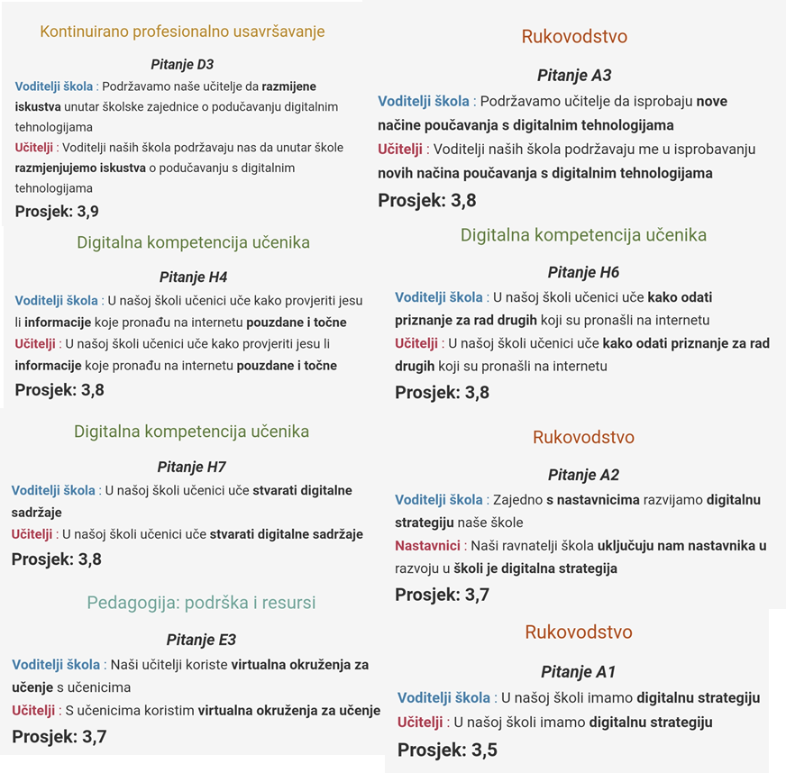
Rezultati po području - prikazuju prosječne odgovore za svaku izjavu/pitanje odabranog područja.
Ocjena: 3,5 – 3,9
SREDNJE JAKE STRANE:
kontinuirano profesionalno usavršavanje
rukovodstvo
digitalna kompetencija učenika
podrška i resursi
suradnja i umrežavanje
provedba u nastavi

Slide 5
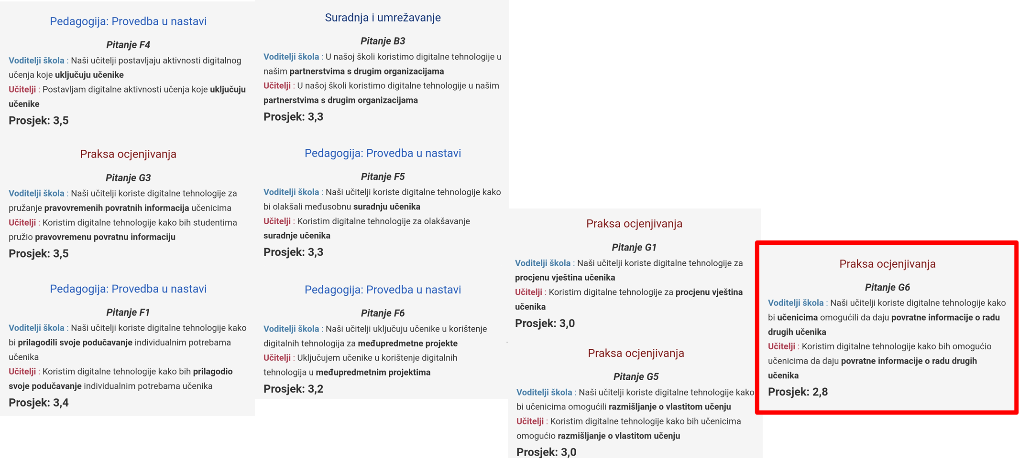
Rezultati po području - prikazuju prosječne odgovore za svaku izjavu/pitanje odabranog područja.
Ocjena: 3,5 – 3,9
SLABE STRANE:
provedba u nastavi
suradnja i umrežavanje
praksa ocjenjivanja

Slide 6
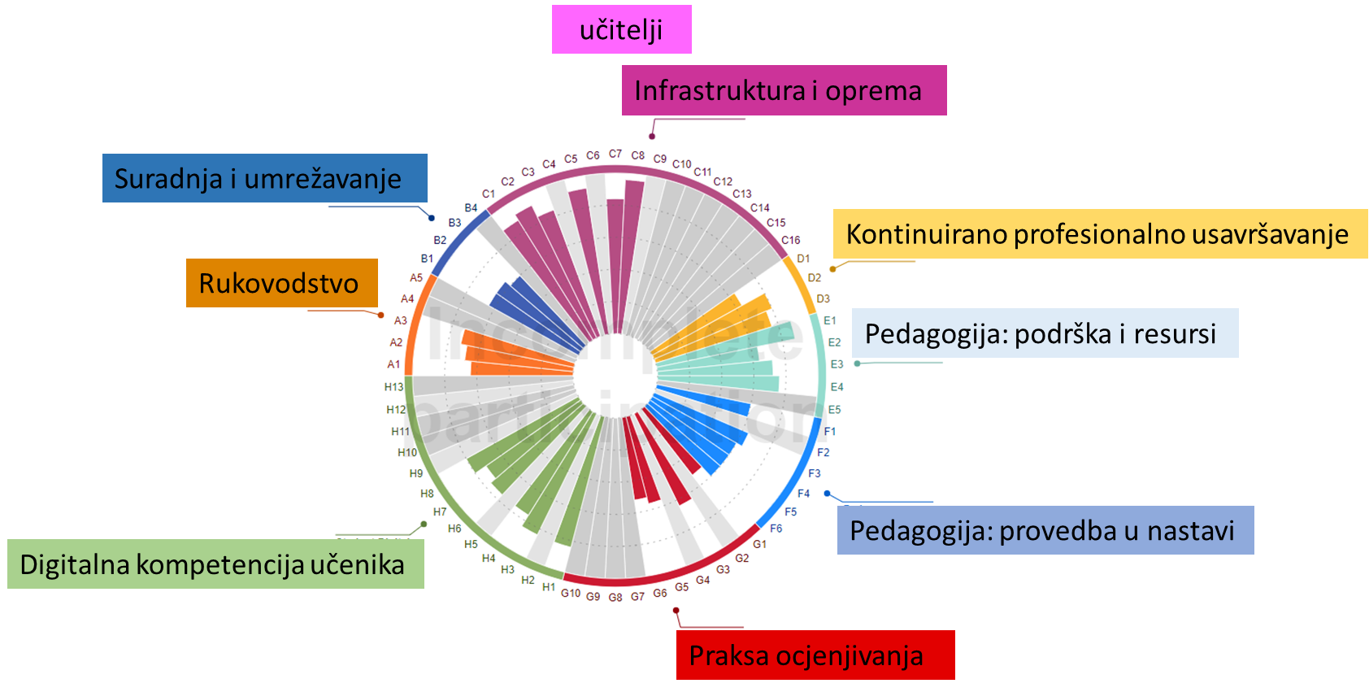
Kotačić ispod prikazuje prosječne odgovore po grupi korisnika za sve izjave.

Slide 7
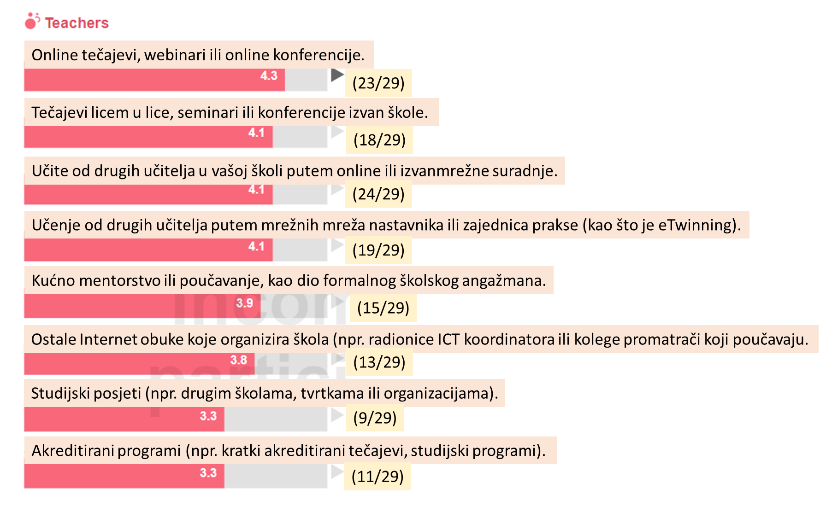
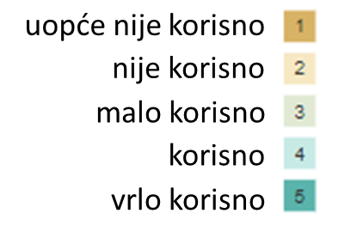
1. Korisnost aktivnosti CPD-a
Što naši učitelji misle o korisnosti aktivnosti CPD-a u kojima su sudjelovali u prošloj godini?

Slide 8
2. Povjerenje u korištenje tehnologije
Koliko se naši učitelji osjećaju sigurni u korištenju tehnologije za sljedeće zadatke?

Slide 9
3. Postotak vremena za poučavanje s digitalnim tehnologijama
Koliki su postotak nastavnog vremena naši učitelji koristili digitalne tehnologije u nastavi u posljednja 3 mjeseca?

Slide 10
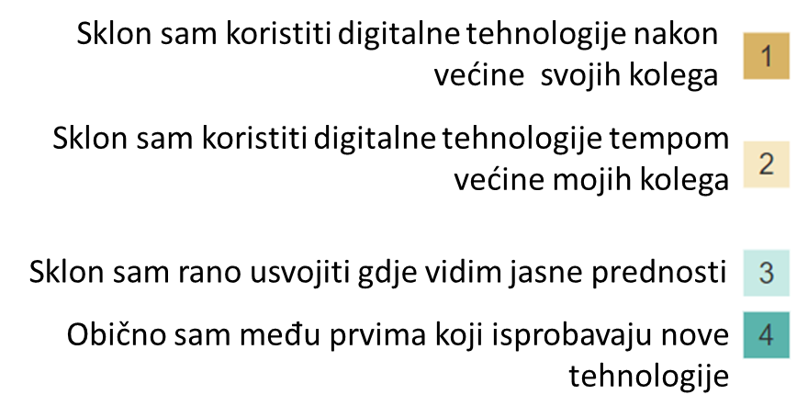
4. Usvajanje tehnologije
Što najbolje opisuje pristup korištenju digitalnih tehnologija za poučavanje i učenje od strane naših školskih voditelja i učitelja?

Slide 11
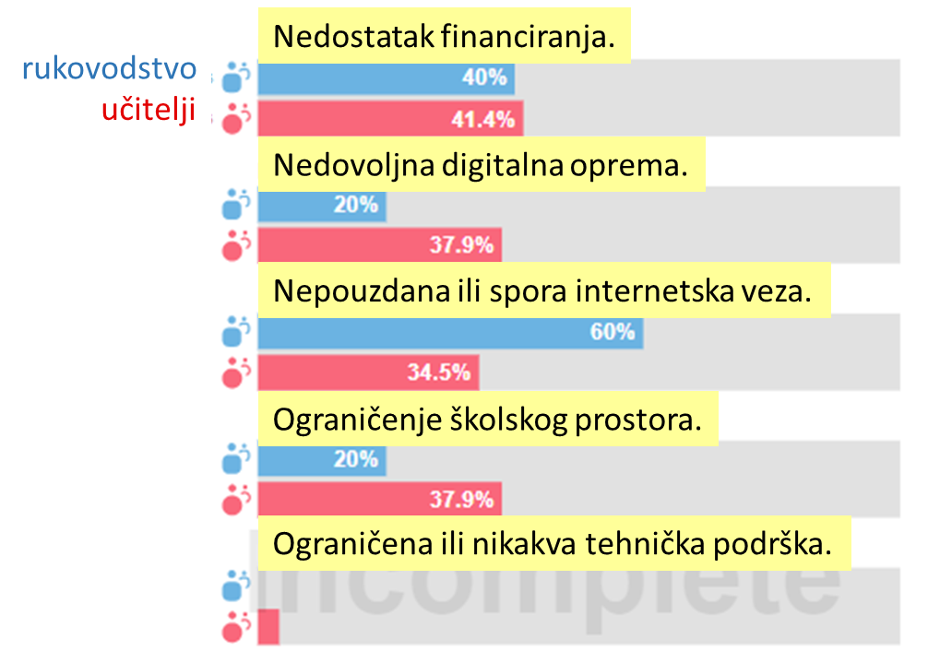
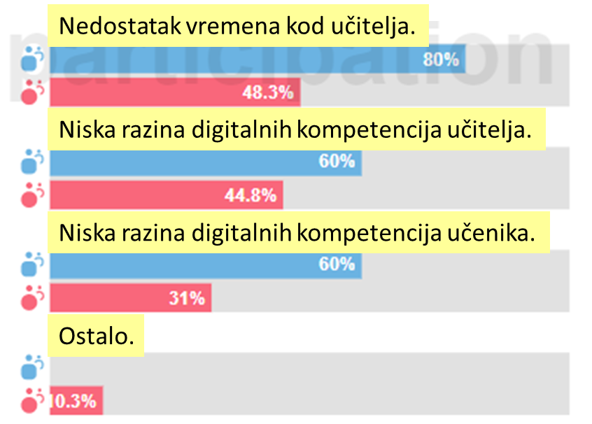
5. Čimbenici koji sprječavaju korištenje tehnologije
Utječu li na poučavanje i učenje digitalnim tehnologijama u našoj školi sljedeći čimbenici?

Slide 12
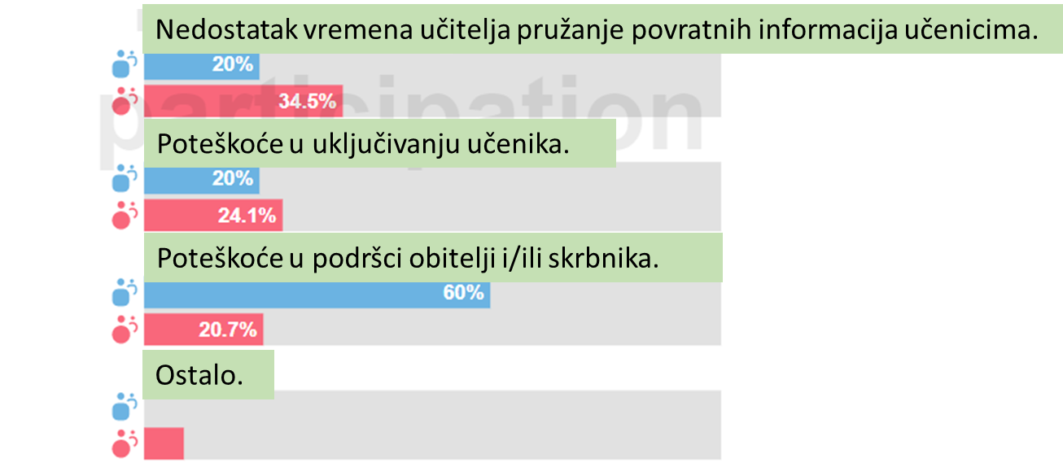
6. Negativni čimbenici za korištenje tehnologije kod kuće (kombinirano učenje)
Utječu li na kombinirano učenje s digitalnim tehnologijama sljedeći čimbenici?

Slide 13
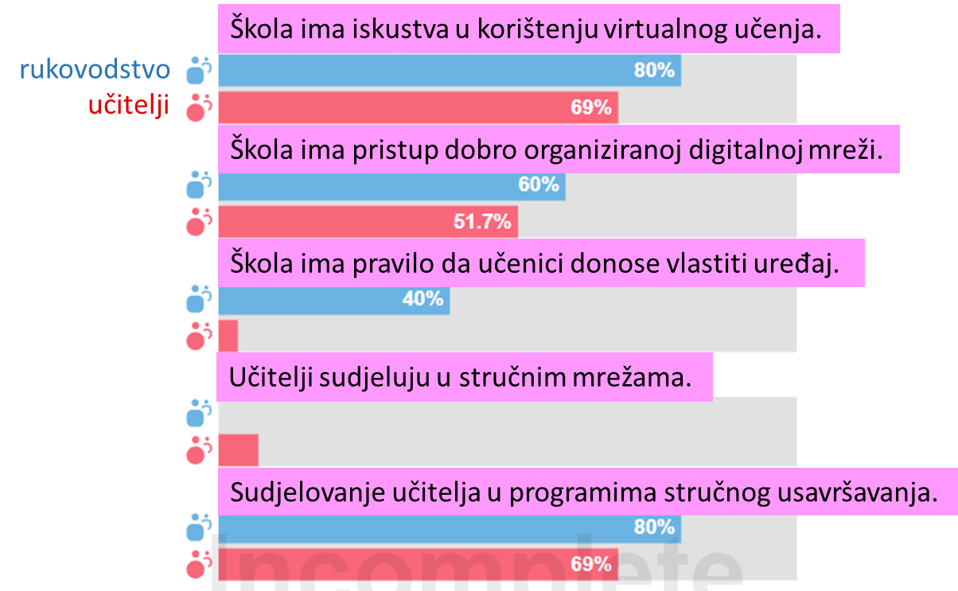
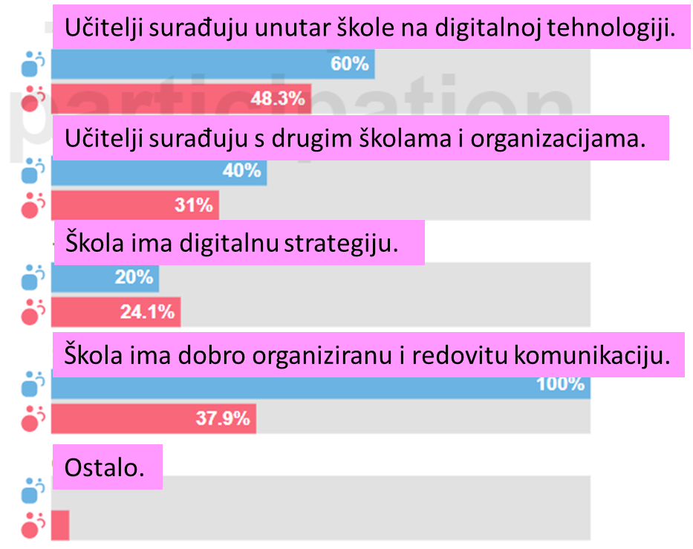
7. Pozitivni čimbenici za korištenje tehnologije kod kuće (kombinirano učenje)
Utječu li na kombinirano učenje s digitalnim tehnologijama sljedeći čimbenici?

Slide 14
Hvala na pažnji!
Ivana Marić Zerdun

